Slide 1
Smart Cities & Sustainable Development : solution de financement BEI-Belfius
Un an après le lancement …
Ottignies, 26 juin 2015
Francis Hayen, Marketing PWB

Slide 2





Agenda
Contexte
Résultats & exemples d’inspiration
Conclusion

Slide 3
Contexte

Slide 4
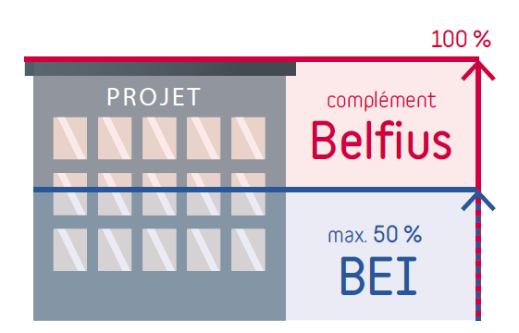
Collaboration avec la BEI depuis 4 juin 2014 : Smart Cities traduit vers la Belgique
50 mios/projet
Max
70 / 90 %
fonds européen
Projet à concrétiser au plus tard 12/2019

Slide 5


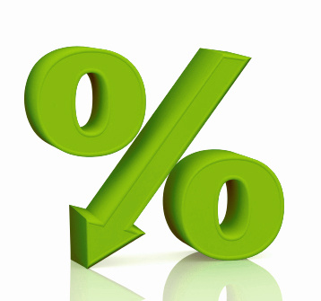
Collaboration avec la BEI depuis 4 juin 2014 : Smart Cities traduit vers la Belgique
+
Pouvoir Local
Intercommunale / SPV / Promoteur / Fournisseur

Slide 6






Collaboration avec la BEI depuis 4 juin 2014 : Smart Cities traduit vers la Belgique

Slide 7
Résumé (incl. extenstions depuis 11/’15 et 05/’16)
Efficacité énergétique
Solaire
Eolien
Biomasse
Cogénération
Chauffage urbain
Efficacité énergétique : construction
Efficacité bâtiment : rénovation – maintenant aussi des rénovations partielles
Eclairage public
Bâtiments éco-performantes
Eléments clés = amélioration efficacité énergétique sur base de technologies éprouvées & plan stratégic EE

Slide 8
Résumé (incl. extenstions depuis 11/’15 et 05/’16)
Mobilité
Infrastructure
Mobilité durable
Voie de détournement
Parking
Transport public
Réhabilitation ou nouvelle infrastructure
Acquisition de matériel
Trafic Management System
Moyens de transport
Matériel roulant
Points de recharge
Vélos publics
Solution de livraison
Aussi certains projets des provinces
Eléments clés = limiter la circulation automobile, favoriser les modes de déplacement plus écologiques et douces & intégré dans plan de mobilité durable

Slide 9
Résumé (incl. extenstions depuis 11/’15 et 05/’16)
Rénovation urbaine
Rénovation urbaine
Assainissement terrain pollué
Espaces publics
Projet de rénovation urbaine
Réhabilitation de bâtiments
Bâtiments administratifs
Ecoles
Centres sportifs
Centres de soin
Bâtiment culturel et patrimoine
Maison de repos
Crèches
Logements de transit
Aussi certains projets des provinces
Eléments clés = (re)développement de quartier/bâtiments en améliorant les services & plan stratégic

Slide 10
Resultats et exemples inspirants

Slide 11
Des premiers résultats positifs
15 projets attribués (58 mio €)
10 projets publiés et encore à attribuer (54 mio €)
Plus de 110 projets en analyse
Estimation:
  La ligne de 400 mio sera attribuée pour mi/fin 2016
  Répartition régionale équilibrée
  Répartition de projets
    Redéveloppement urbain : 75%
    Mobilité : 15 %
    Efficacité énergétique: 10%

Slide 12
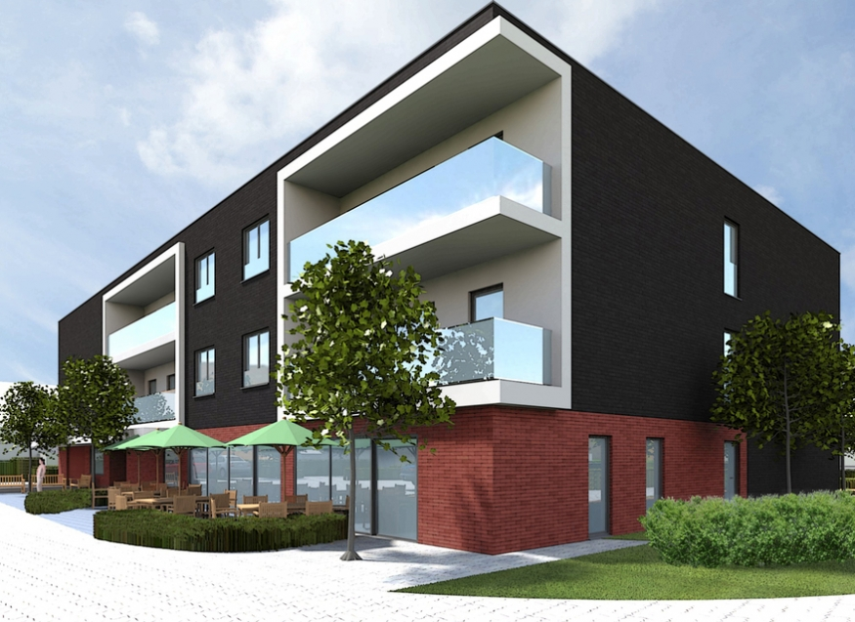
Exemples d’inspiration : efficacité énergétique
Résidence services du CPAS de Schelle : bâtiment quasi-neutre
Stratégie UE dans plusieurs projets de la commune
Actuellement des anciennes maisonnettes
Intégration sociale & locale avec écoles et asbl
Quasi-neutre dés la phase conceptuelle
Panneaux photo-voltaïques sur une école à Silly
Stratégie UE (EE, mobilité) dans plusieurs projets de la commune
Ecole complètement rénovée (aussi EE) en 2010.
Technologie éprouvée

Slide 13
Exemples d’inspiration : mobilité
Installation GNC (gaz naturel comprimé) par IMOG à Harelbeke
Pas d’installation dans les communes participantes
En lien avec la stratégie d’IMOG et des communes participantes
Accessible pour les communes et le public
Implication des entreprises locales
Mobilité durable et parking dans une ville en Wallonie
Rétrécissement + reconstruction de plusieurs routes et élargissement des :
  Trottoirs (actuellement non-utilisable par des PMR)
  Meilleure délimitation du trafic cycliste
  Stationnement des véhicules seulement sur un parking réaménagé
Plan de mobilité durable de la ville
Projet : travaux de route en charge de gouvernement, le reste pour la ville

Slide 14
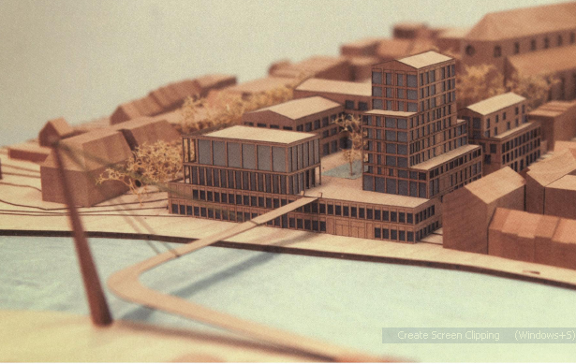
Exemples d’inspiration : redéveloppement urbain
Redéveloppement d’une friche à Wetteren
Parking souterrain, centre administratif, commerces, résidences et pont de vélos
Site piétonnier, rendre la circulation restreinte dans
le centre-ville, circulation plus sûr pour cyclistes
Centralisation des services
Participation des citoyens et commerçants
Redéveloppement de quartier défavorisé
Développement campus résidentiel Oleyck à Landen
EE dans beaucoup de projets (convention des maires)
Réaménagement complet du site avec plus de services (plan stratégic de soins), des nouvelles technologies et d'EE, récupération de l'eau, construction durable faisant partie du cahier des charges, ...
Mobilité durable (recharge électrique)
Trajet de participation, …

Slide 15
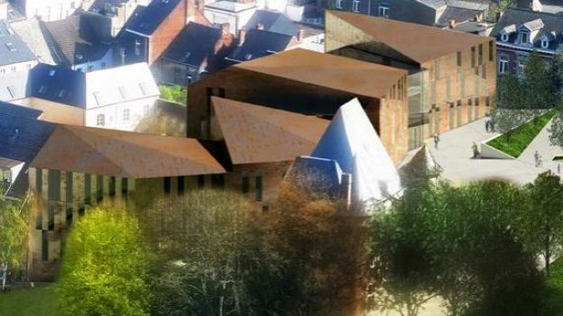
Exemples d’inspiration : redéveloppement des bâtiments
Nouveau centre administratif à Gembloux
Intégration de services au citoyen (commune et CPAS)
Lien avec stratégie globale Gembloux 2020
Plan de mobilité durable intégré
Efficacité énergétique du bâtiment
Concept unique + implications des citoyens
Objectif de redynamisation urbaine
Construction d’un centre culturel polyvalent (ville en Wallonie)
Centre culturel modulable avec intégration de 5 bibliothèques, une salle de cinéma, un restaurant, des salles de réunion (etc) faisant partie d’un plan de redéveloppement d’une friche industrielle
Partie de la stratégie globale et durable 2030
En lien avec plan de mobilité durable avec développement d’un parking à la gare, circulation restreinte dans les rues adjacentes, …

Slide 16

Exemples d’inspiration : redéveloppement des bâtiments
Nouveau centre administratif à Bierbeek
EE dans beaucoup de projets (convention des maires)
Centralisation complète commune + CPAS
Intégration profonde avec centre culturel De Borre
Projet combiné avec mobilité durable
Participation des citoyens
Extension + rénovation MRS CPAS Stekene
Approche UE 2020 par l’administration ( => convention des maires)
Plan stratégique de soins = base de l’extension de services (& longue liste d’attente)
60% de l’ancien bâtiment rénovation complète + nouvelle extension
Energie alternative pour l’HVAC
Participation & information, critères sociaux dans l’attribution des places, …

Slide 17




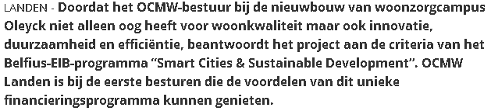
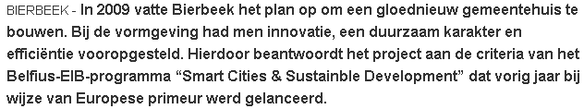
Last but not least : Une opportunité pour les villes …
… communication

Slide 18
Conclusion
SMART = une opportunité concrète et accessible

